Slide 1
МБДОУ ЦРР №28 «Огонёк» Педагогический проект «Мир сказок»
Воспитатели:
Ю.Н.Дик
Н.Н.Дедова
2015г.

Slide 2
«В мире много сказок
Грустных и смешных,
И прожить на свете
Нам нельзя без них…»
Юрий Энтин

Slide 3
Аннотация проекта
Цель проекта: расширение и обобщение представлений детей о сказках.
Задачи проекта:
Познакомить детей с новыми интересными сказками;
Обратить внимание детей на особенности сказок, сказочного мира;
Развивать воображение, память, мышление, речь, творческие способности детей;
Развивать коммуникативные качества детей;
Развивать интерес к придумыванию, рассказыванию и представлению детьми своих сказок;
Привлечь родителей к совместному рисованию с детьми по теме «Мой любимый сказочный герой» и составлению рассказа об этом герое;
Организовать выставку совместных рисунков детей и их родителей.

Slide 4
Характеристики проекта
Продолжительность проекта: краткосрочный (15.06.2015 г - 26.07.2015г.)
Тип проекта: познавательно-творческий
Участники проекта: дети и родители
5 группы «Подсолнушки» и 1 группы «Ягодки»
Предполагаемый продукт проекта: презентация детьми своих рисунков по теме «Мой любимый сказочный герой»

Slide 5
Реализация проекта
беседы с детьми «Волшебные предметы»; «Сказка и рассказ»;
чтение сказок для детей младшего и среднего дошкольного возраста
рассматривание и обсуждение картин Виктора Васнецова «Иван Царевич на сером волке», «Ковер – самолет», «Три богатыря», «Аленушка», «Царевна-лягушка»;
разучивание наизусть стихотворения «В мире много сказок…»;
совместная деятельность: лепка «Ковер-самолет»;
совместная деятельность: рисование «Теремок», работа с раскрасками «Сказочные персонажи»;
викторина «В гостях у сказки»;
игровая программа «В поисках Василисы Прекрасной»;
дидактические игры « Кто больше знает сказок», «Продолжи сказку»;
презентация совместных рисунков родителей и детей по теме «Мой любимый сказочный герой»
Разработка материалов для родителей «Роль сказки в жизни ребенка», «Игры со сказками»

Slide 6
Викторина
«В гостях у сказки»

Slide 7
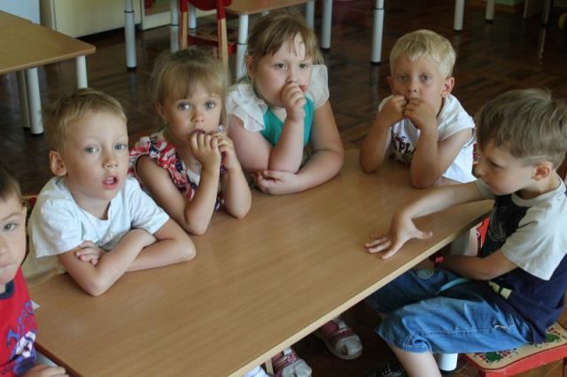
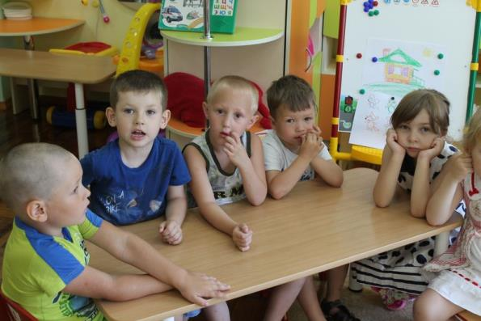

Slide 8
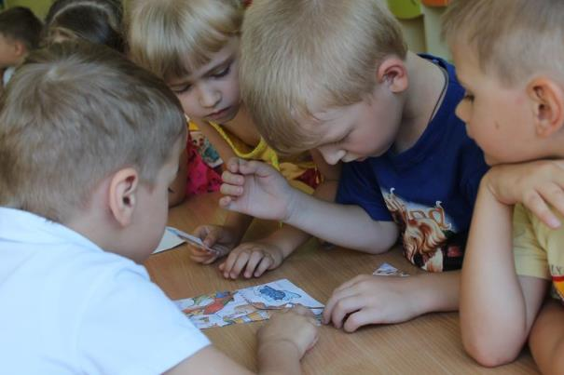

Slide 9
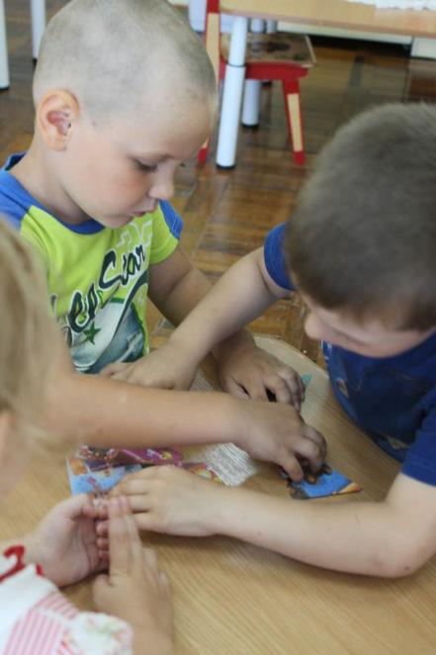
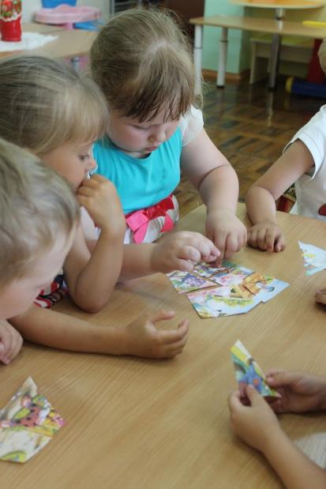

Slide 10
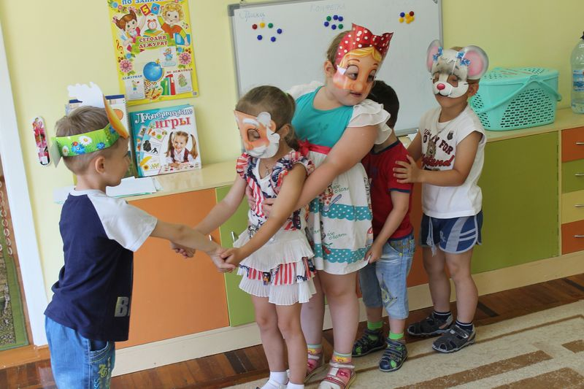

Slide 11
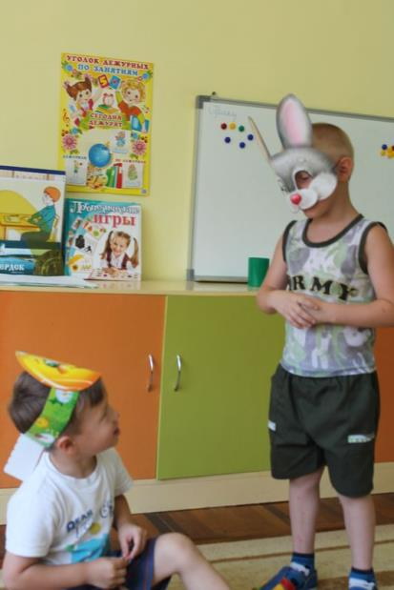
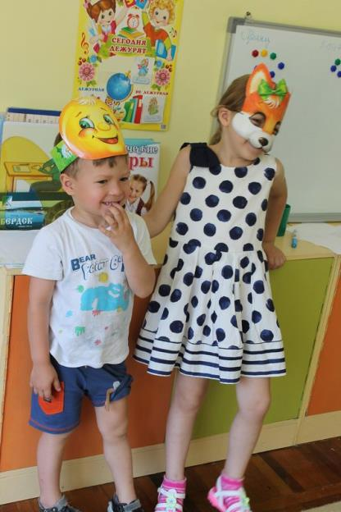

Slide 12
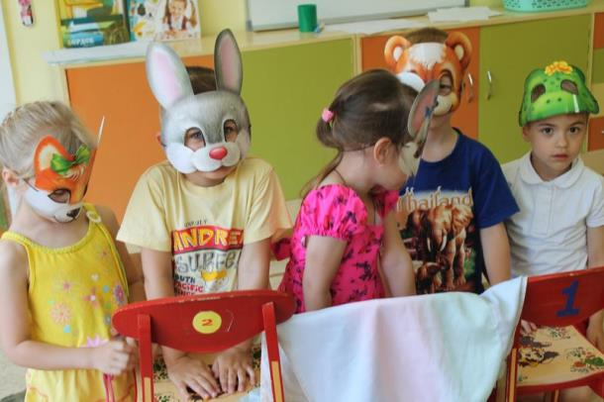
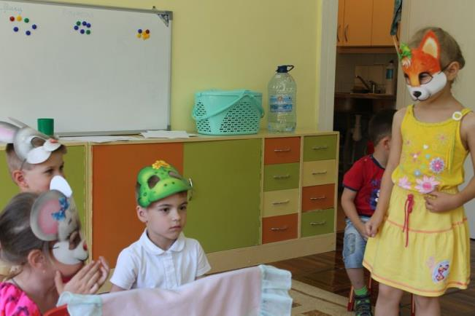

Slide 13
Ра бота с раскрасками
«Сказочные персонажи»

Slide 14
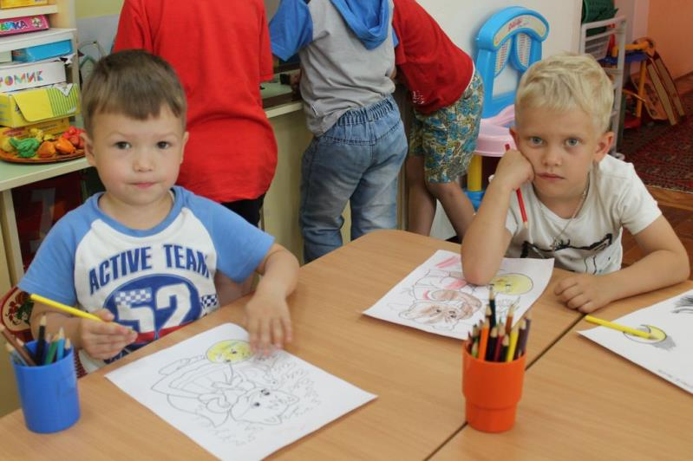

Slide 15
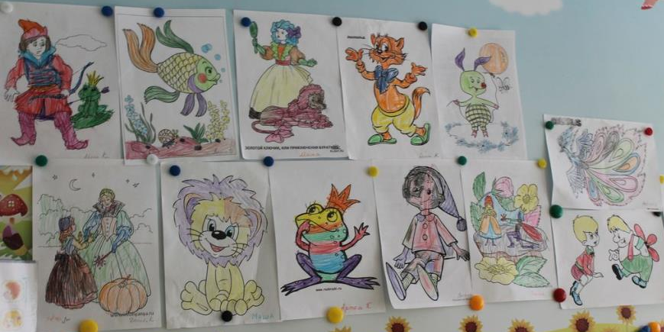

Slide 16
Лепка «Ковер-самолёт»

Slide 17
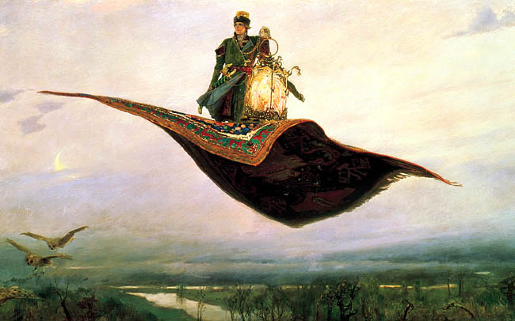

Slide 18
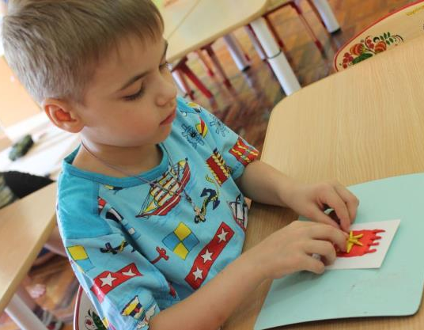
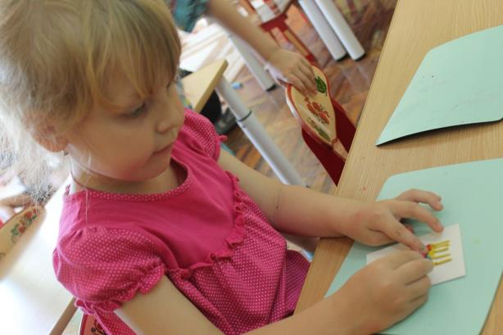

Slide 19
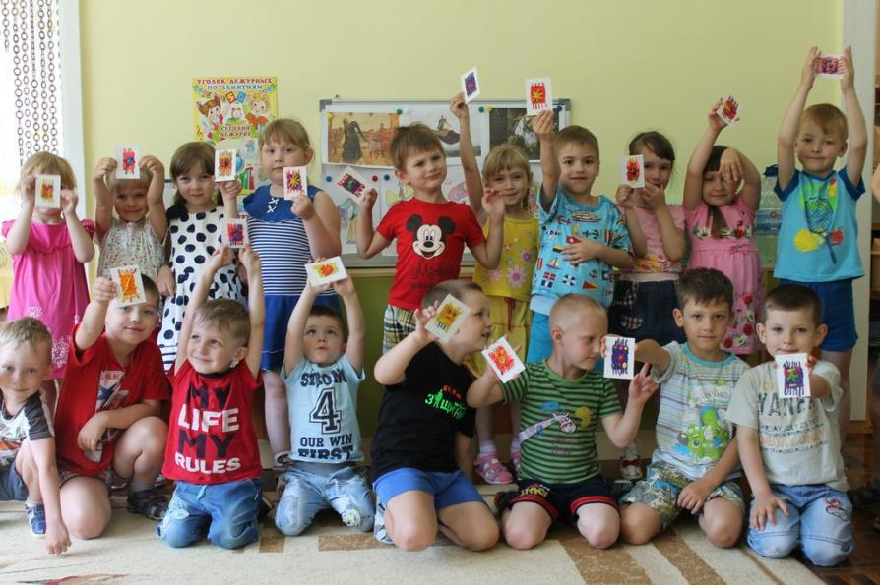

Slide 20
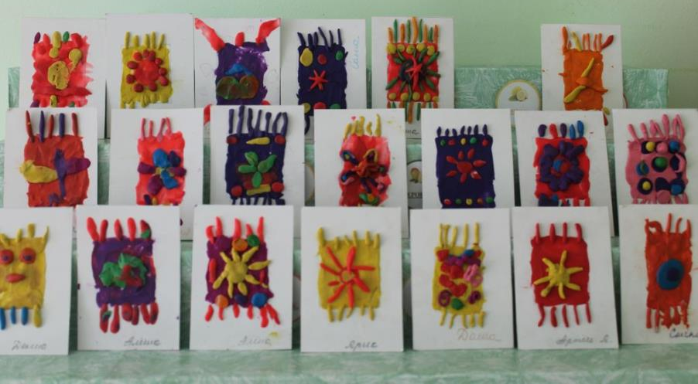

Slide 21
Презентация
«Мой любимый
сказочный герой»

Slide 22
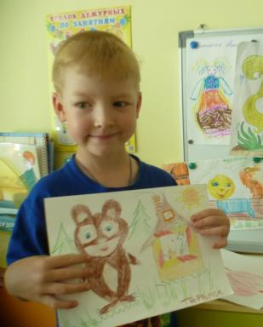
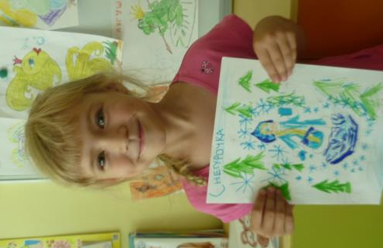
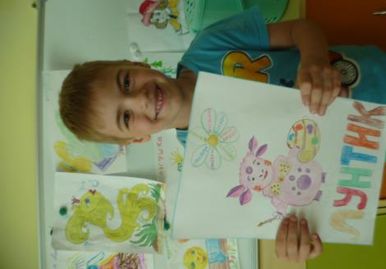

Slide 23
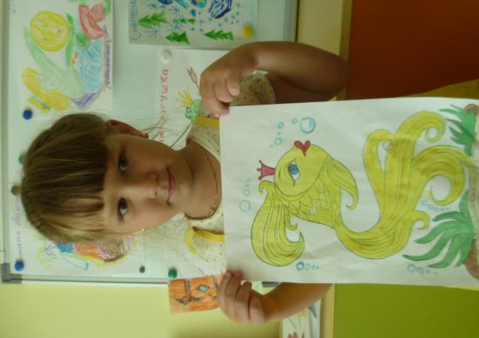
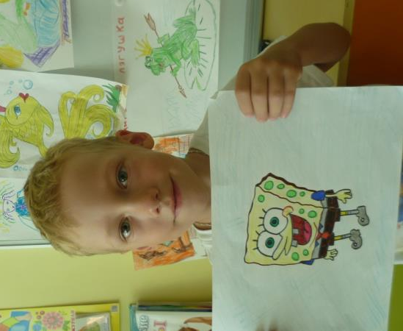

Slide 24
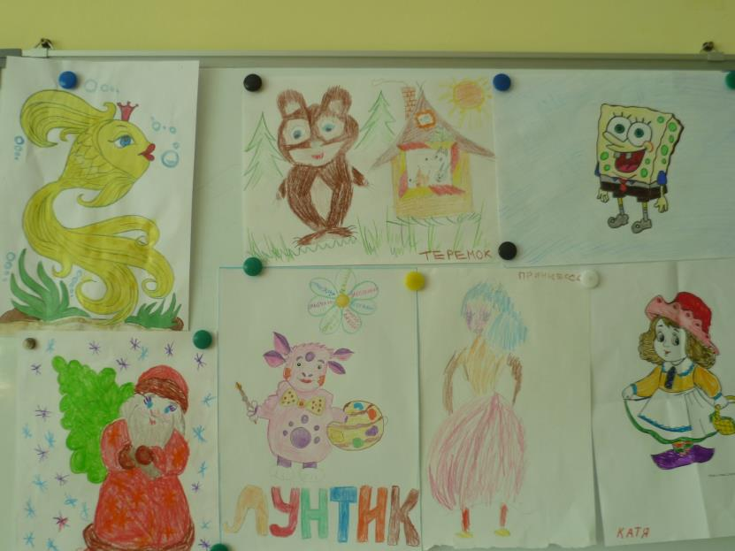

Slide 25
